Slide 1
проф. д-р Павел Бойчев КИТ-ФМИ-СУ 2024
Тема №3
Решения на задачите

Slide 2



Решение №1
Швейцарско знаме
Пресмятане на размери
Вертикално $5y$, хоризонтално $2x+3y$
За пропорция $3:2$ трябва $y=\frac{4}{9}x$
Y
Y
X
Y
Y
Y
X
$5$Y
Y
Y
$2$X+$3$Y

Slide 3
Форма с три обекта
Опит за измама
Един червен обект за цялото знаме
Два обекта за бялата част
(недоловимо, но достатъчно изпъкнали)

Slide 4
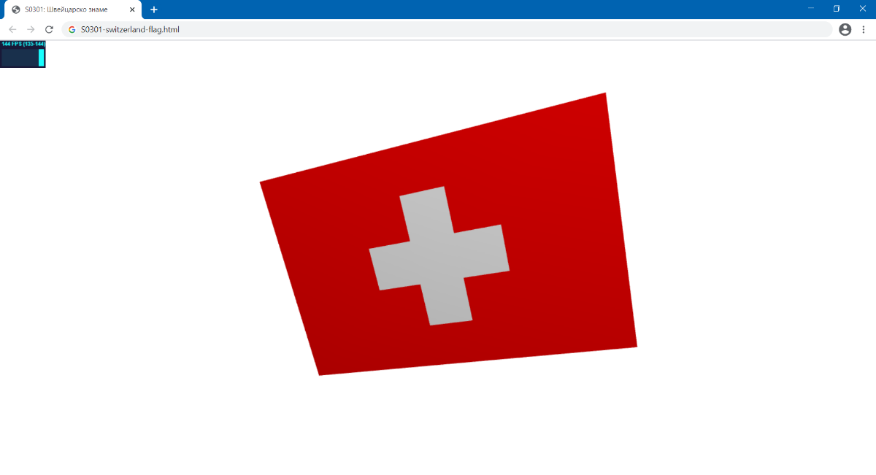
Резултат
Знамето на Швейцария

Slide 5

Решение №2
6+1 допиращи се окръжности
Централната е с център $\left(0,0\right)$
На другите им са по окръжност през $60$
(0,0)

Slide 6
Цветове
Те са червено, оранжево, жълто, зелено, синьо и виолетово
Централната сфера е с индиго цвят
CSS цветовете са малко различни:
червено . . . . . . red оранжево . . . . orange жълто . . . . . . . . yellow зелено . . . . . . . lime синьо . . . . . . . . dodgerblue индиго . . . . . . . midnightblue виолетово . . . blueviolet

Slide 7
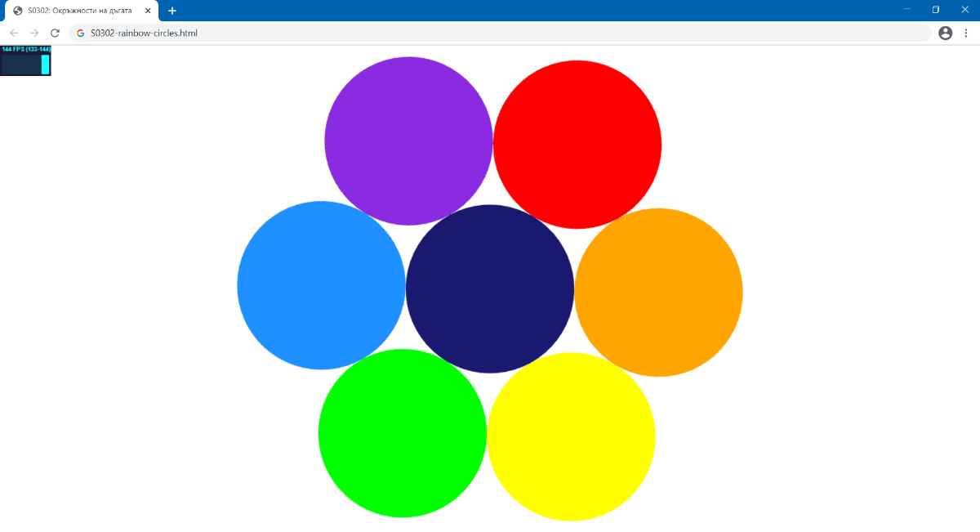
Резултат
С набързо подбрани цветове

Slide 8
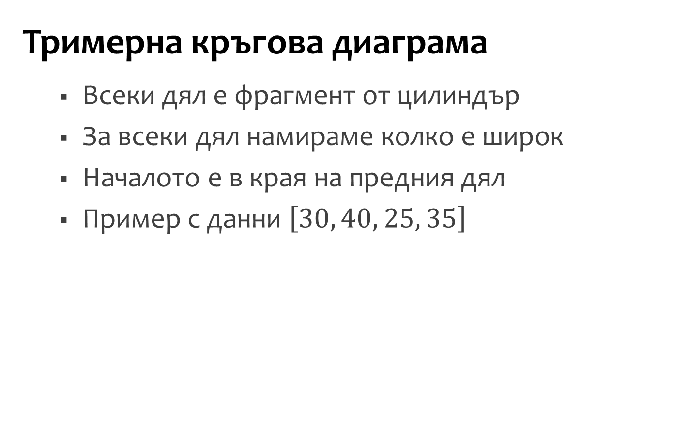
Решение №3
Тримерна кръгова диаграма
Всеки дял е фрагмент от цилиндър
За всеки дял намираме колко е широк
Началото е в края на предния дял
Пример с данни $\left[30, 40, 25, 35\right]$
Число | % | Ширина | Начало | Край
30 | 23% | 23% от 2π | 0% от 2π | 23% от 2π
40 | 31% | 31% от 2π | 23% от 2π | 54% от 2π
25 | 19% | 19% от 2π | 54% от 2π | 73% от 2π
35 | 27% | 27% от 2π | 73% от 2π | 100% от 2π
Σ=130 | Σ=100%

Slide 9
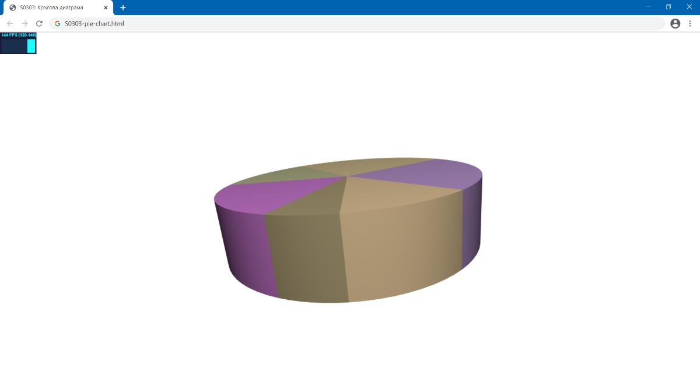
Резултат
Всеки път различни цветове

Slide 10
Решение №4
Процедура buildTower
Случайно място и случайна височина
Случаен на цвят и ориентация на кубчета
Въртене на сцена
Чрез scene.rotation
Розови очила
С розова околна светлина AmbientLight

Slide 11
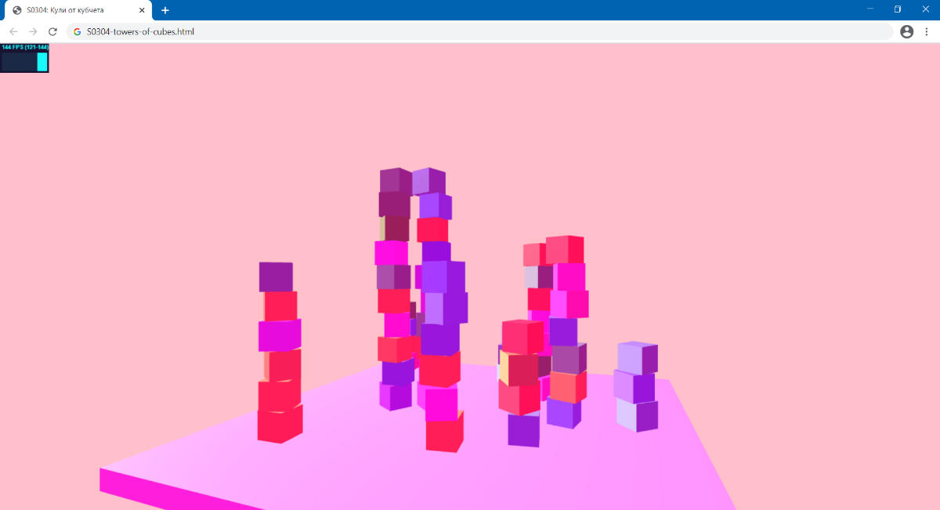
Резултат
Все пак си личат цветовете, нищо че са доста променени към розово

Slide 12
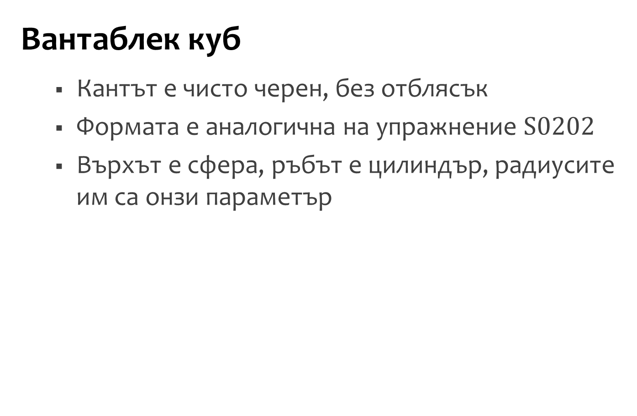
Решение №5
Вантаблек куб
Кантът е чисто черен, без отблясък
Формата е аналогична на упражнение $S0202$
Върхът е сфера, ръбът е цилиндър, радиусите им са онзи параметър

Slide 13
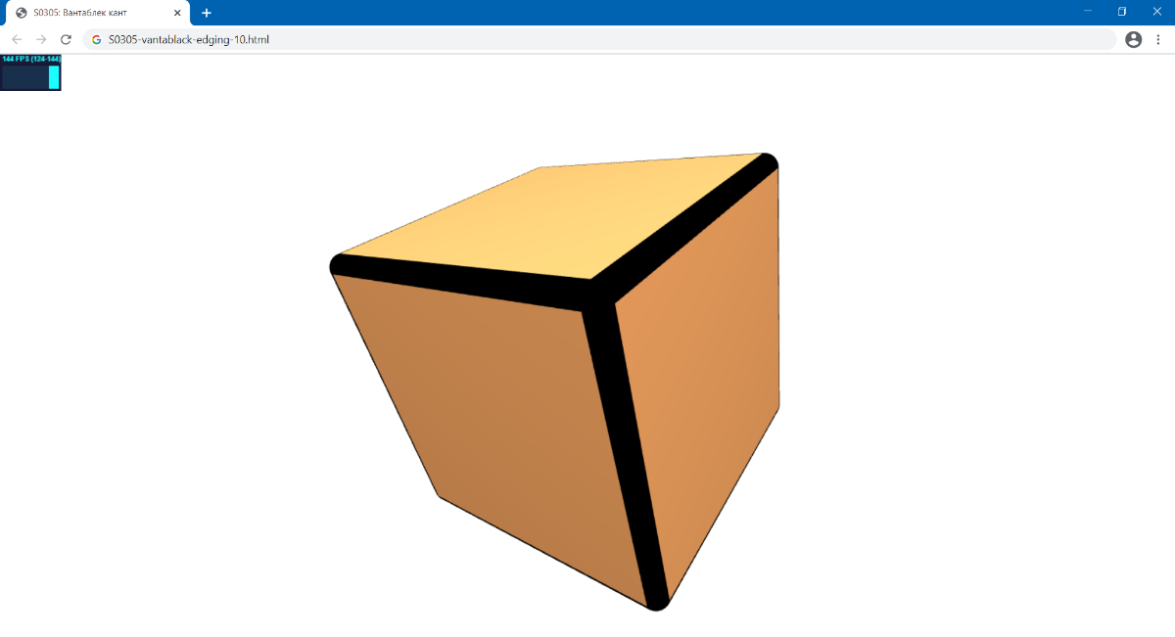
Резултат
Тънък кант

Slide 14
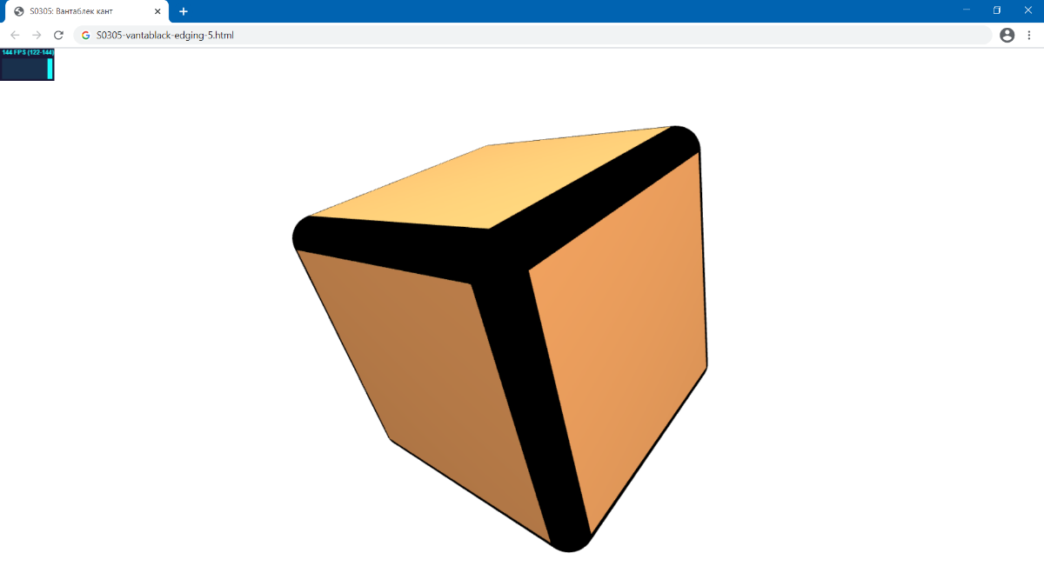
Резултат
Среден кант

Slide 15
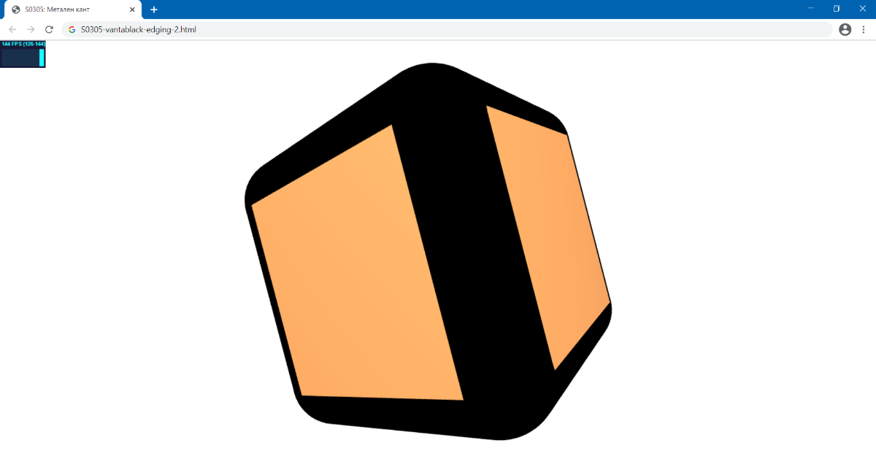
Резултат
Дебел кант

Slide 16
Решение №6
Слънце
Форма от насложени многостèни
Всеки се върти различно от другите
Всеки е с малко различен цвят

Slide 17
Плавност на шарките
Многостѐните са вложени, т.е. размерите им са леко различни
По-външните са по-прозрачни, за да се виждат по-вътрешните слоеве
Излъчват оранжева светлина за получаване на по-плътен цвят

Slide 18
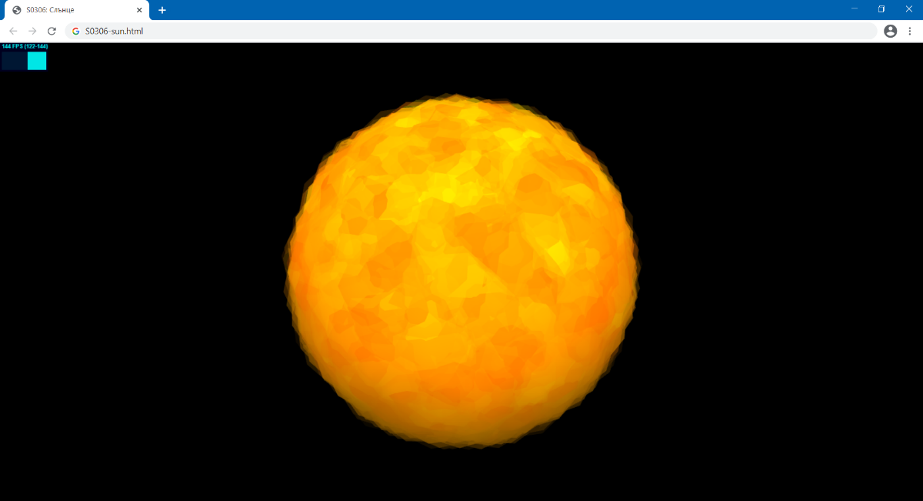
Резултат
Има подвижни петна по повърхността

Slide 19

Решение №7*
Светлинен куб
$8$ светлини във върховете на невидим, по-голям „куб“ осветяват по-малък куб
Въртим двата куба заедно
Невидим „куб“
Светлина
Видим куб

Slide 20
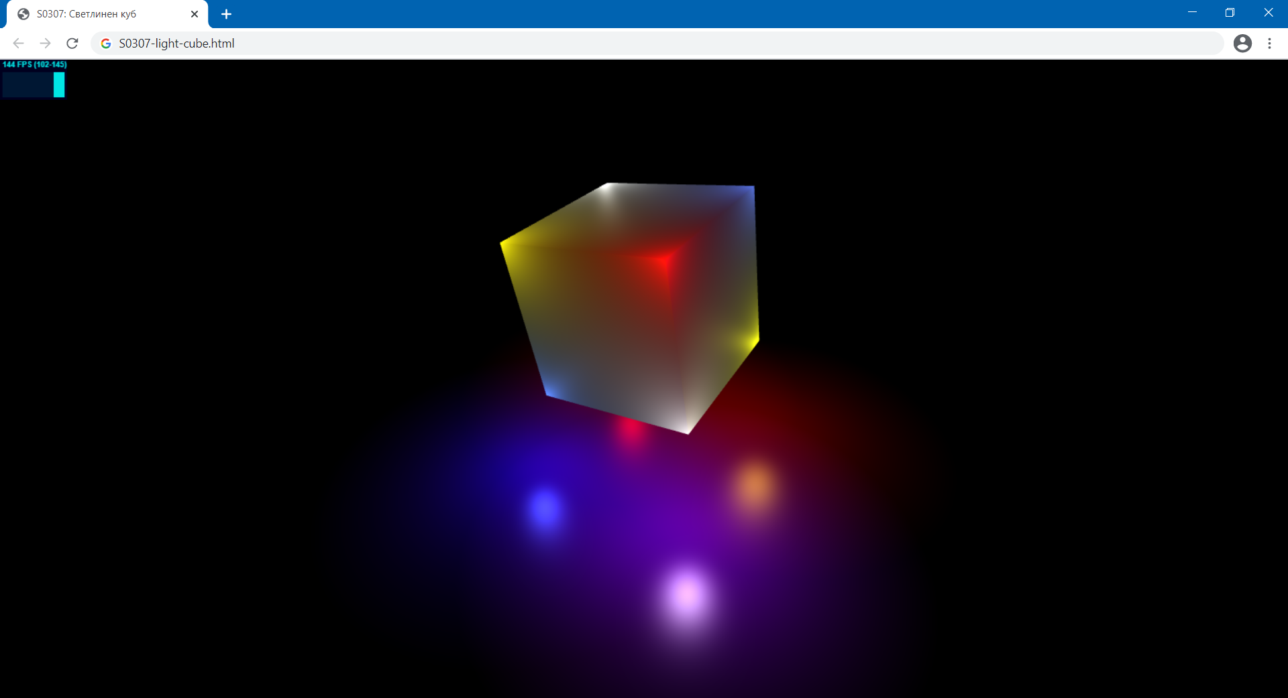
Резултат
Осветени върхове и отражения по пода

Slide 21
Решение №8**
Меки сенки
Направени са без сенки
Ползвана е бяла точкова светлина
Силата на светлината е отрицателна
(т.е. не се добавя осветеност към цвета, а се вади осветеност от него)
Въпрос
Защо с положителна черна светлина няма да стане сянка?

Slide 22

Координати върху куб с „радиус“ $r$
Точка по сфера
Намираме $m=\max\left(\left|x\right|,\left|y\right|,\left|z\right|\right)$
Мащабираме $x=\frac{r}{m}x$, $y=\frac{r}{m}y$, $z=\frac{r}{m}z$
m
r
Точка по сфера
r
m

Slide 23
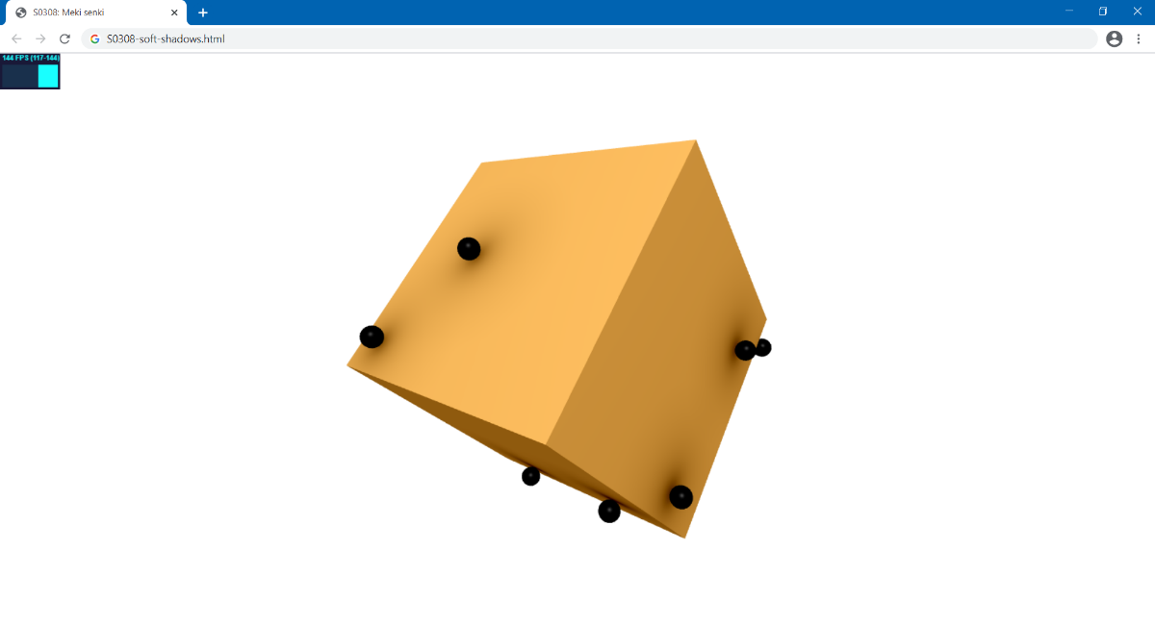
Резултат
По-добър, отколкото очаквах

Slide 24
Решение №9*
Урбанистична планета
За по-малко обекти – симетрия
Очаква се да не се забележи това

Slide 25
Сенки
Засенчващите обекти са планетата и сградите
Засенчваните обекти са … същите
Звезди
Случайно пръснати малки квадратчета
Премигване чрез скриване/показване

Slide 26
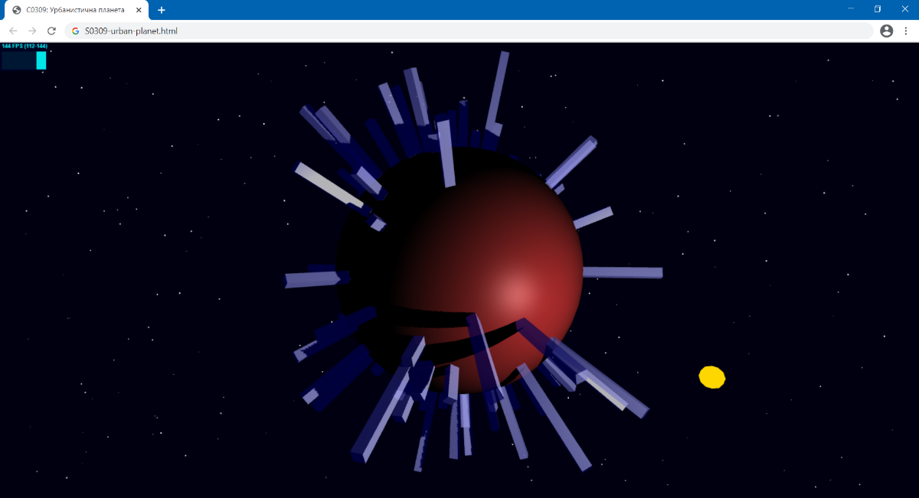
Резултат
Не си личи симетрията

Slide 27
Решение №10**
Светулки около тор
Движат се по тор със същия голям радиус, но с по-голям малък радиус

Slide 28
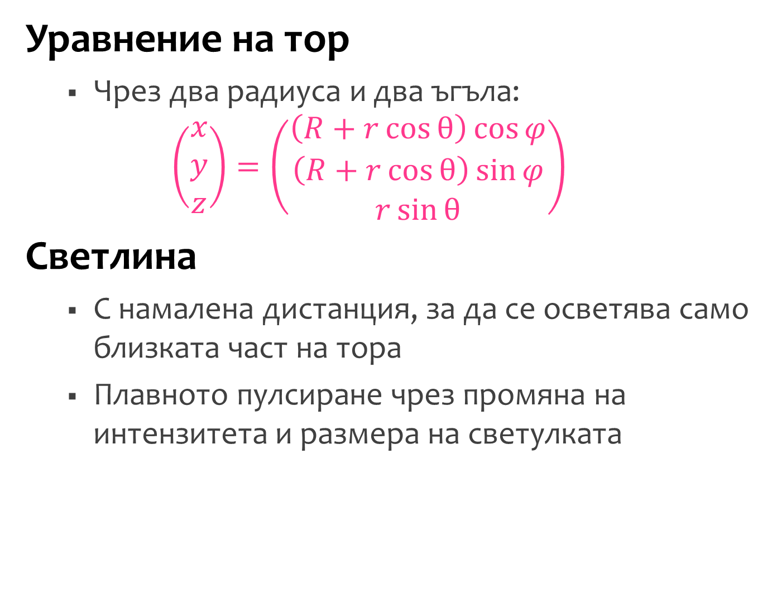
Уравнение на тор
Чрез два радиуса и два ъгъла:
$$\left(\begin{aligned}x \\ y \\ z\end{aligned}\right)=\left(\begin{aligned}\left(R+r\cos{θ}\right)\cos{φ} \\ \left(R+r\cos{θ}\right)\sin{φ} \\ r\sin{θ}\end{aligned}\right)$$
Светлина
С намалена дистанция, за да се осветява само близката част на тора
Плавното пулсиране чрез промяна на интензитета и размера на светулката

Slide 29
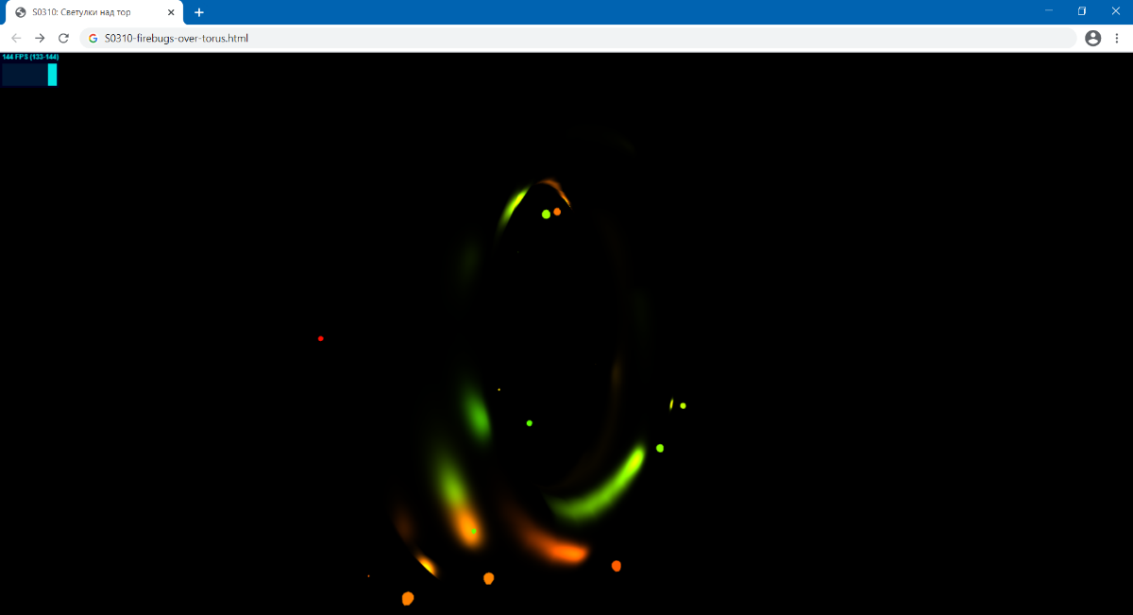
Резултат
Статично не е толкова впечатляващ

Slide 30
Край

